Slide 1

TẬP ĐỌC
LỚP 5
LẬP LÀNG GIỮ BIỂN
(Tuần 22)

Slide 2
KHỞI ĐỘNG
Câu 1: Đám cháy xảy ra khi nào?
Vào lúc chiều
B. Vào lúc nửa đêm
C. Vào lúc trưa

Slide 3
KHỞI ĐỘNG
Câu 2: Ai là người cứu em bé?
Những người dân
B. Anh công an
C. Anh thương binh bán bánh giò

Slide 4
KHỞI ĐỘNG
Câu 3: Con người và hành động của anh thương binh có gì đặc biệt?
Anh là một thương binh chỉ còn một chân và làm nghề bán bánh giò
B. Đã báo cháy và xả thân cứu em bé.
C. Cả A và B đều đúng

Slide 5
KHỞI ĐỘNG
Câu 4:Câu chuyện gợi cho em suy nghĩ gì về trách nhiệm công dân của mỗi người?
Mỗi công dân cần có ý thức giúp đỡ mọi người, cứu người khi gặp nạn.
B. Không nên sống thờ ơ khi thấy người khác gặp khó khăn.
C. Cả A và B đều đúng.

Slide 6

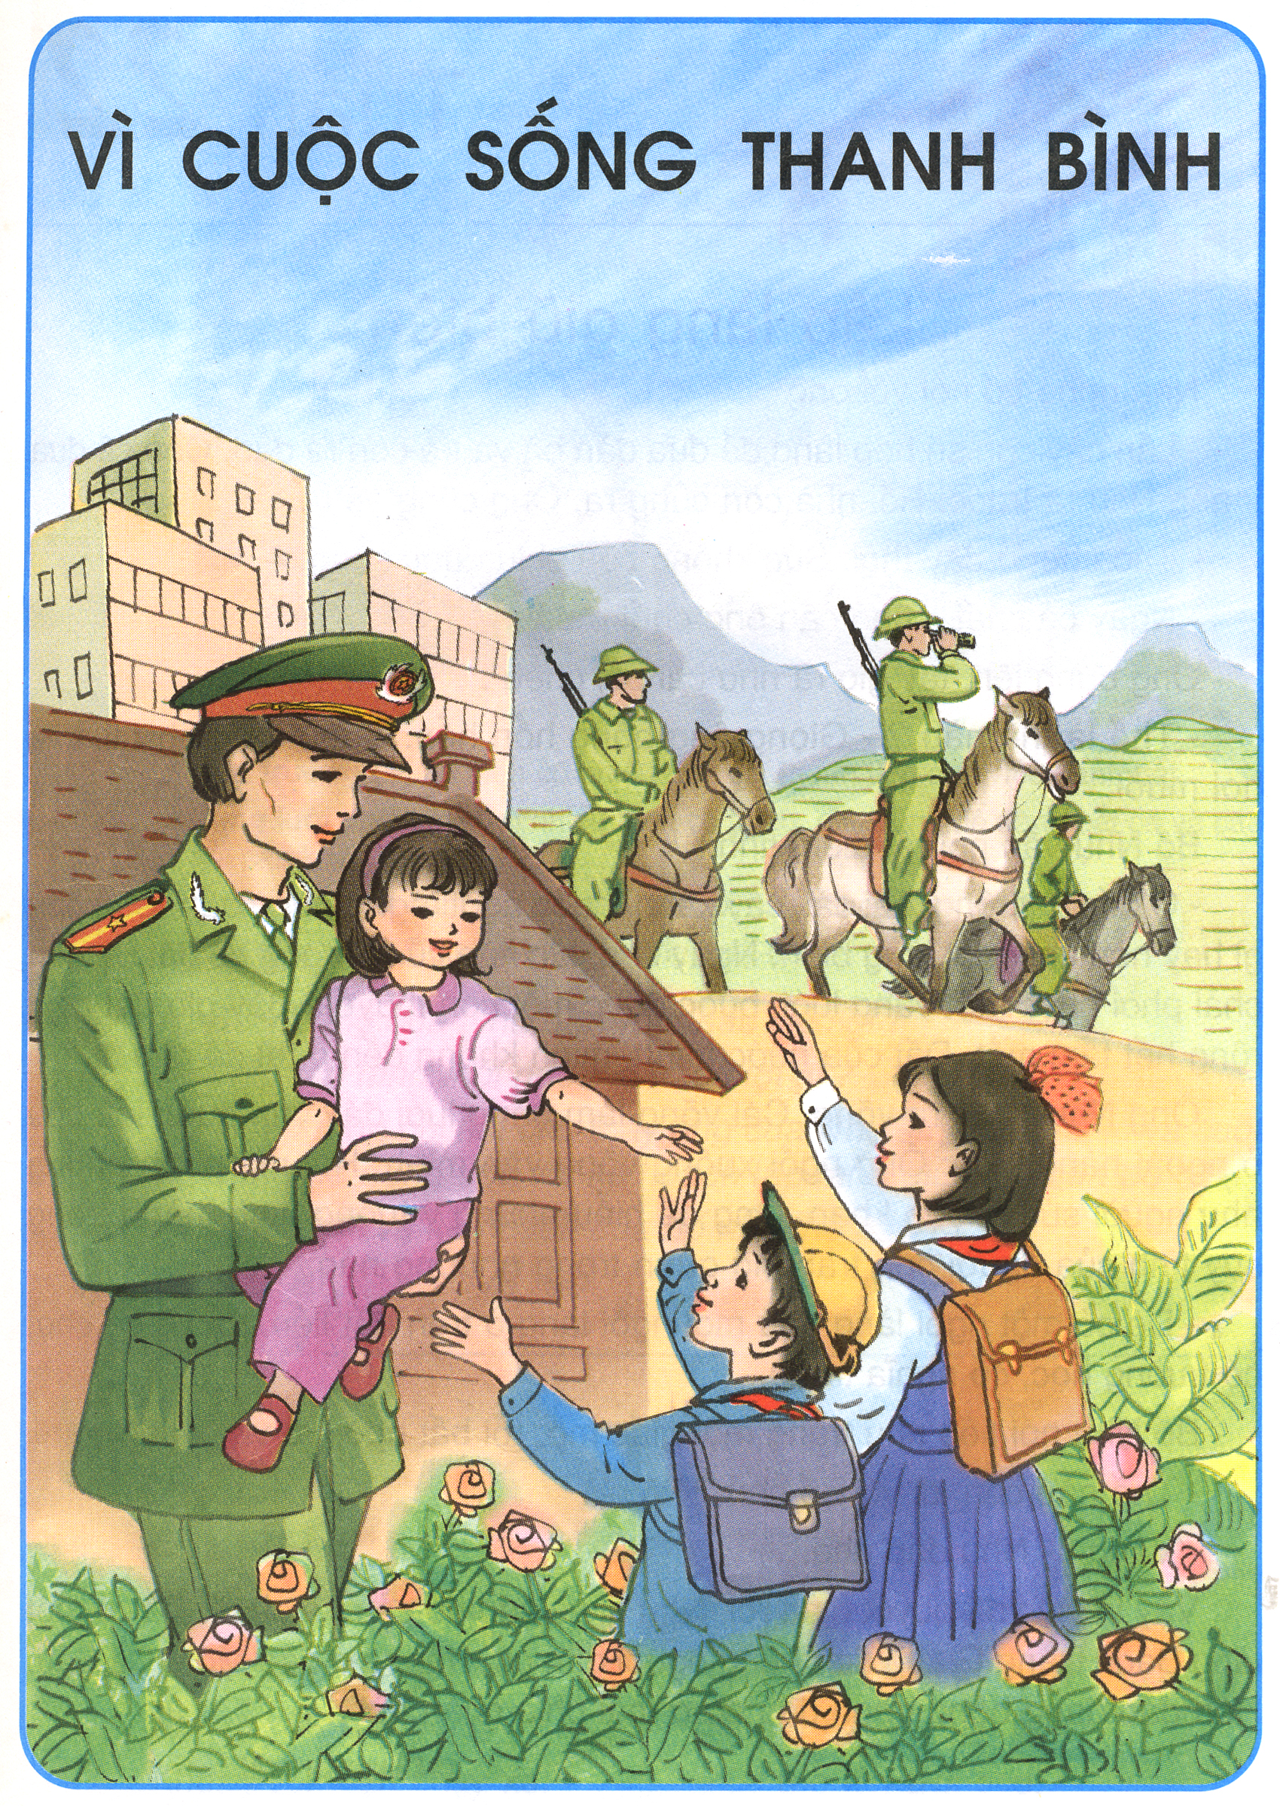

Slide 7
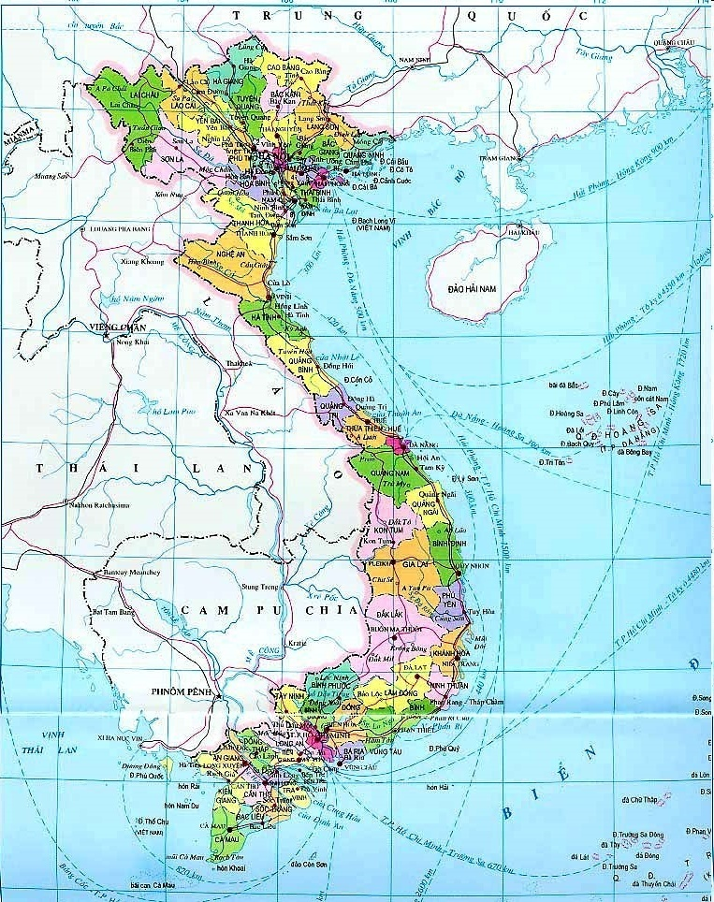
Bờ biển Việt Nam dài khoảng 3260km, kéo dài từ Móng Cái (Quảng Ninh) đến Hà Tiên (Kiên Giang).
Dân cư vùng biển nước ta chiếm khoảng 1/3 số dân cả nước.
BẢN ĐỒ HÀNH CHÍNH VIỆT NAM
Notes:
7

Slide 8
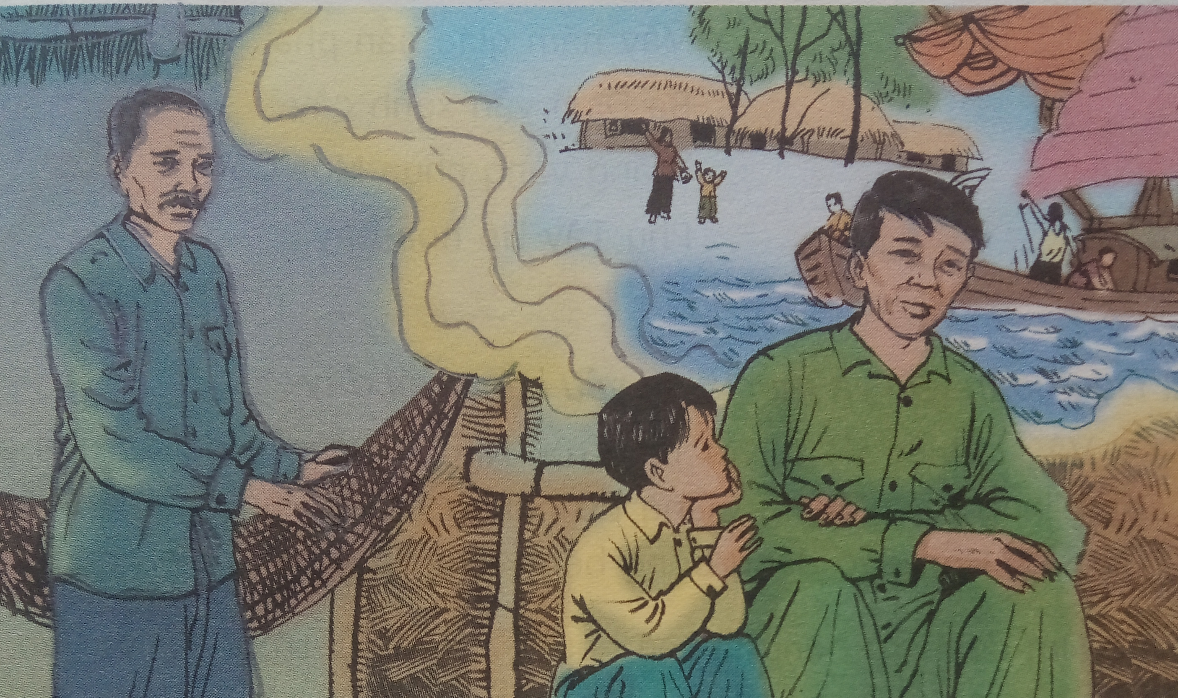

Slide 9
LẬP LÀNG GIỮ BIỂN
Trần Nhuận Minh
Luyện đọc
Bài được chia mấy đoạn?
(4 đoạn)
  Đoạn 1: Từ đầu … “tỏa ra hơi muối”.
  Đoạn 2: Bố nhụ nói …thì để cho ai.
  Đoạn 3: Ông nhụ bước ra …quan trọng nhường nào.
  Đoạn 4: đoạn còn lại.

Slide 10
Tập đọc
LẬP LÀNG GIỮ BIỂN
Trần Nhuận Minh
Luyện đọc:
Tìm hiểu bài
hổn hển, lưu cữu,
đất liền, Mõm Cá Sấu
Ông đã hiểu/ những ý tưởng hình thành trong suy tính của người con trai ông/ quan trọng đến nhường nào.

Slide 11
Tập đọc
LẬP LÀNG GIỮ BIỂN
Trần Nhuận Minh
Luyện đọc:
Tìm hiểu bài
hổn hển, lưu cữu,
đất liền, Mõm Cá Sấu
1/ Bố và ông Nhụ bàn với nhau việc gì?
Ông đã hiểu/ những ý tưởng hình thành trong suy tính của người con trai ông/ quan trọng đến nhường nào.
Bố và ông Nhụ bàn với nhau việc họp làng để đưa cả làng ra đảo và đưa dần cả nhà Nhụ ra đảo.

Slide 12
Tập đọc
LẬP LÀNG GIỮ BIỂN
Trần Nhuận Minh
Luyện đọc:
Tìm hiểu bài
hổn hển, lưu cữu,
đất liền, Mõm Cá Sấu
2/ Việc lập làng mới ngoài đảo có lợi gì?
hổn hển, lưu cữu,
đất liền, Mõm Cá Sấu
Việc lập làng mới ngoài đảo có lợi mang đến cho bà con dân chài nơi sinh sống mới có điều kiện thuận lợi hơn: “đất rộng, bãi dài, cây xanh, nước ngọt, ngư trường gần” và còn là để giữ đất nước của mình.
Ông đã hiểu/ những ý tưởng hình thành trong suy tính của người con trai ông/ quan trọng đến nhường nào.
Ông đã hiểu/ những ý tưởng hình thành trong suy tính của người con trai ông/ quan trọng đến nhường nào.

Slide 13
Tập đọc
LẬP LÀNG GIỮ BIỂN
Trần Nhuận Minh
Luyện đọc:
Tìm hiểu bài
hổn hển, lưu cữu,
đất liền, Mõm Cá Sấu
3/ Tìm những chi tiết cho thấy ông của Nhụ suy nghĩ rất kĩ và cuối cùng đã đồng tình với kế hoạch lập làng giữ biển của bố Nhụ?
Ông đã hiểu/ những ý tưởng hình thành trong suy tính của người con trai ông/ quan trọng đến nhường nào.
Ông bước ra võng, ngồi xuống võng ,vặn mình, hai má phập phồng như người mới súc miệng khan. Ông đã hiểu những ý tưởng hình thành trong suy tính của con trai ông quan trọng nhường nào.

Slide 14
Tập đọc
LẬP LÀNG GIỮ BIỂN
Trần Nhuận Minh
Luyện đọc:
Tìm hiểu bài
hổn hển, lưu cữu,
đất liền, Mõm Cá Sấu
4.Nhụ nghĩ kế hoạch của bố như thế nào?
Nhụ đi và sau đó cả nhà sẽ đi. Một Bạch Đằng Giang ở đảo Mõm Cá Sấu đang bồng bềnh ở đâu đó phía chân trời. Nhụ tin kế hoạch của bố và mơ tưởng đến làng mới ngoài đảo.
Ông đã hiểu/ những ý tưởng hình thành trong suy tính của người con trai ông/ quan trọng đến nhường nào.

Slide 15

Tập đọc:
Lập làng giữ biển
(Trần Nhuận Minh)
Nội dung: Ca ngợi những người dân chài táo bạo, dám rời mảnh đất quen thuộc tới lập làng ở một hòn đảo ngoài biển khơi để xây dựng cuộc sống mới, giữ một vùng biển của Tổ quốc.
.
Notes:
hs đọc

Slide 16
Giọng đọc toàn bài:
- Lời bố Nhụ: Lúc đầu rành rẽ, điềm tĩnh, dứt khoát; sau hào hứng, sôi nổi; vui vẻ thân mật khi nói với Nhụ.
- Lời Nhụ: nhẹ nhàng.
-Đọc thể hiện rõ lời nhân vật, ngắt nghỉ hơi đúng và nhấn giọng tốt.

Slide 17
Tập đọc:
Lập làng giữ biển
Luyện đọc lại
(Trần Nhuận Minh)
- Để có một ngôi làng như mọi ngôi làng ở trên đất liền, rồi sẽ có chợ, có trường học, có nghĩa trang…
Bố Nhụ nói tiếp như trong một giấc mơ, rồi bất ngờ, vỗ vào vai Nhụ:
- Thế nào con, đi với bố chứ?
- Vâng! – Nhụ đáp nhẹ.
Vậy là việc đã quyết định rồi. Nhụ đi và sau đó cả nhà sẽ đi. Đã có một làng Bạch Đằng Giang do những người dân chài lập ra ở đảo Mõm Cá Sấu. Hòn đảo đang bồng bềnh đâu đó ở mãi phía chân trời…
Notes:
Hs luyện đọc theo nhóm➔ Thi đọc diễn cảm➔Bình chọn, tuyên dương.
Hỏi: Nhân vật chính trong truyện là ai? ➔ Câu hỏi trắc nghiệm củng cố

Slide 18

Để cuộc sống của người dân sống ở ven biển và trên các đảo được thanh bình và phát triển, theo em nghĩ người dân cần làm gì?
-Trồng cây chắn gió.
-Luôn luôn giữ vệ sinh sạch.
-Không đánh bắt bừa bãi…

Slide 19
Về nhà:
- Đọc lại bài Tập đọc vừa học.
- Chuẩn bị bài Cao Bằng.

